Slide 1
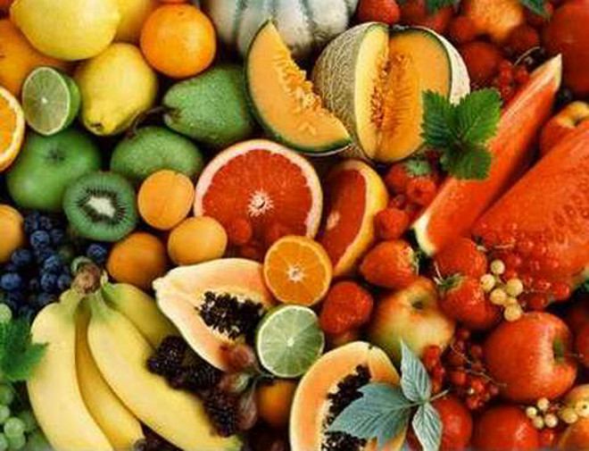
Вітаміни

Slide 2

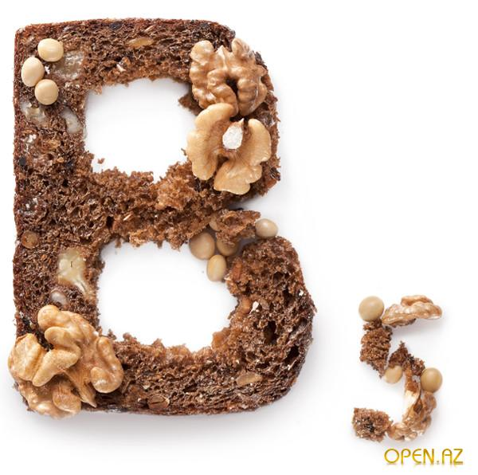
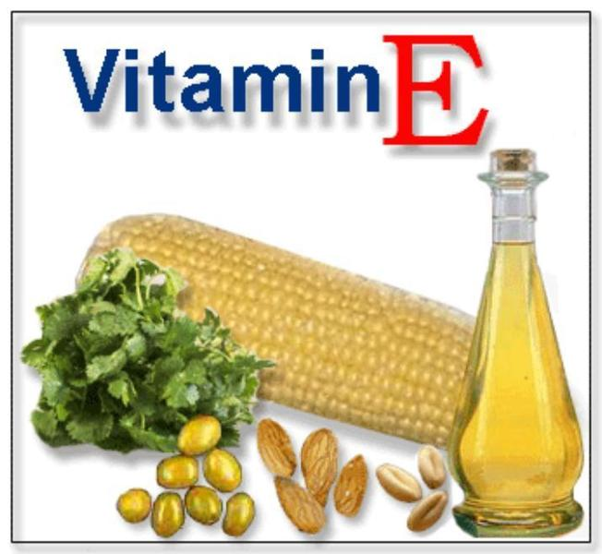
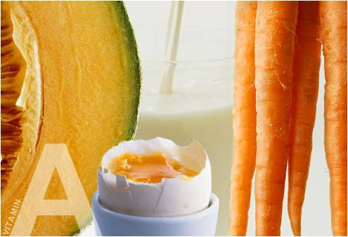

Вітамі́ни (лат. vitae — життя і "амін" — азотиста речовина, що містить NH₂) — низькомолекулярні органічні сполуки різної хімічної природи, з високою біологічною дією, необхідні для нормального обміну речовин і життєдіяльності живих організмів в дуже малій кількості.
Вітаміни не синтезуються в організмі людини або накопичуються в недостатній кількості.^{[1]} Ендогенний синтез деяких із них, що здійснюється мікрофлорою тонкої кишки, не може задовольнити потребу організму у вітамінах і тому потрібне постійне надходження їх з продуктами харчування.^{[1]}

Slide 3
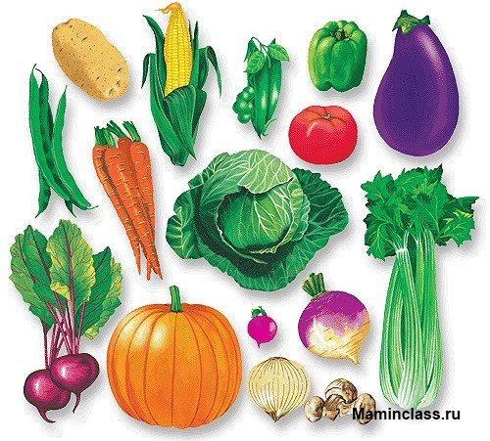
Класифікація
Відомо близько 30 вітамінів і вітаміноподібних речовин.^{[1]}
До вітаміноподібних речовин відносять сполуки, які на відміну від вітамінів синтезуються, виконують ще й пластичні або енергетичні функції. Вони біологічно активні й проявляють лікувальний ефект за багатьох захворюваннь.
За фізико-хімічними властивостями вітаміни поділяють на дві групи: водо- і жиророзчинні.
розчинні у воді: В₁ (тіамін), B₂ (рибофлавін), В₃ (нікотинамід, нікотинова кислота), B₄ (B_{р}) (холін), B₅ (пантотенова кислота), B₆ (піридоксин, піридоксаль,піридоксамін), H (B₇) (біотин), B₉ (B_{с}) (фолієва кислота), B₁₂ (кобаламін), B₈ (інозитол), B₁₀ (параамінобензойна кислота),B₁₁ (карнітин), С (аскорбінова кислота), ;
жиророзчинні: А (ретинол), D₂ (кальциферол), D₃ (холекальциферол), Е (токоферол), К₁ (філохінон).

Slide 4
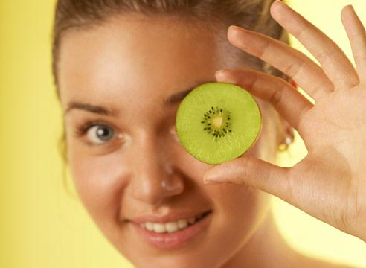
Вплив вітамінів на людський організм
Сучасна наукова інформація свідчить про виключно різноманітну участь вітамінів в процесі забезпечення життєдіяльності людського організму. Одні з них є обов'язковими компонентами ферментних систем і гормонів, регулюючих численні етапи обміну речовин в організмі, інші є початковим матеріалом для синтезу тканинних гормонів. Вітаміни у великій мірі забезпечують нормальне функціонування нервової системи, м'язів та інших органів і багатьох фізіологічних систем. Від рівня вітамінної забезпеченості живлення залежить рівень розумової і фізичної працездатності, витривалості і стійкості організму до впливу несприятливих чинників зовнішнього середовища, включаючи інфекції та дії токсинів.

Slide 5
Добова потреба у вітамінах
За нормального раціону і здорового способу життя потреба у вітамінах задовольняється природним шляхом. Однак узимку і навесні відчувається нестача вітамінів, що спричиняє гіповітамінози. Надлишок вітамінів — гіпервітаміноз, буває дуже рідко. Одноманітне харчування, бідне на натуральні рослинні продукти, призводить до виникнення захворювання — авітамінозу.

Slide 6
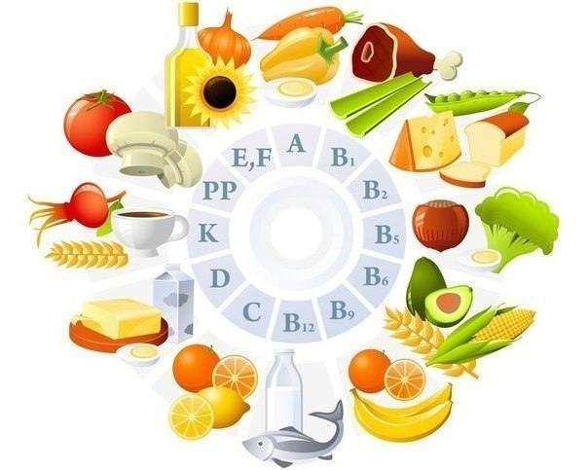

Slide 7
